Slide 1
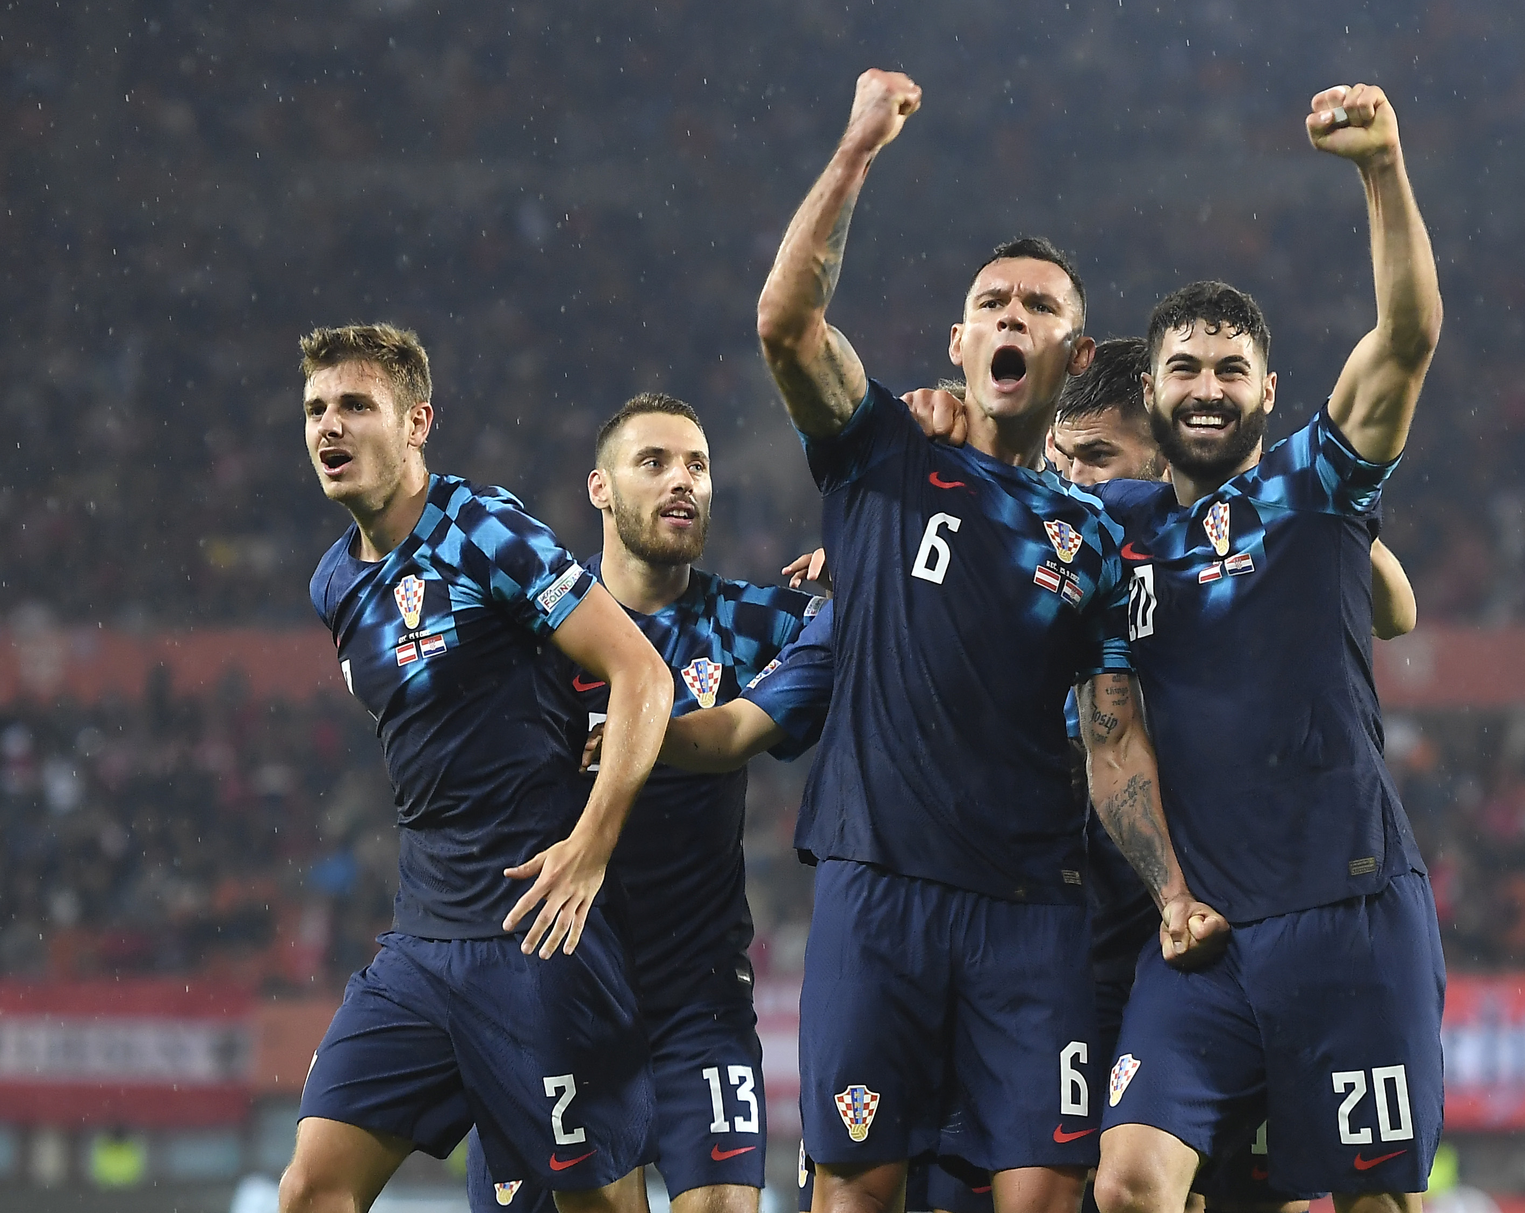
LICENCIRANJE KLUBOVA za natj. 2026./27. g.
1
Godišnja radionica o licenciranju i financijskoj održivosti klubova HNLŽ i Treće NL
18. veljače 2026.
SRC Sava Sport, Sesvete
Odjel za licenciranje klubova HNS
Amra Peternel, zamjenica voditeljice

Slide 2
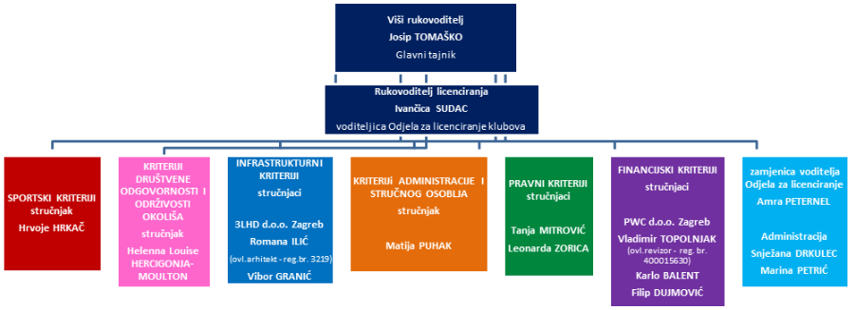
ODJEL ZA LICENCIRANJE KLUBOVA

Slide 3
TIJELA ZA LICENCIRANJE
KOMISIJA ZA LICENCIRANJE – 1. stupanj
Ivan KOŠUTIĆ – predsjednik
Ivan MARKOVIĆ – dopredsjednik
Ružica BAJRIĆ – član
Miroslav MARKOVIĆ – član
Igor MEZNARIĆ – član
ŽALBENO TIJELO ZA LICENCIRANJE – 2. stupanj
Tomislav GNJIDIĆ – predsjednik
Boris KUBLA – dopredsjednik
Zdravko KRIZMANIĆ – član
Adrijan ČADA – član
Ivana MATOVINA - član

Slide 4
PRIMJENA LICENCIRANJA
KLUBOVI ISPUNJAVAJU KRITERIJE PROPISANE PRAVILNIKOM KAKO BI DOBILI LICENCU ZA NATJECANJE
MUŠKI KLUBOVI:
UEFA Licenca
Licenca za HNL
Licenca za Prvu NL
Licenca za Drugu NL
ŽENSKI KLUBOVI:
Licenca za UEFA-ina ženska klupska natjecanja
Licenca za Prvu HNLŽ – prvi put od 2026./27.

Slide 5
KRITERIJI
KLUBOVI ISPUNJAVAJU KRITERIJE PROPISANE PRAVILNIKOM KAKO BI DOBILI LICENCU ZA NATJECANJE
Obvezni za dobivanje licence !!
Preporuke najbolje prakse
Kriteriji stupnja ‘’A’’
Kriteriji stupnja ‘’B’’
Kriteriji stupnja ‘’C’’

Slide 6
OSVRT NA 22. SREDIŠNJI POSTUPAK
PRVOSTUPANJSKI POSTUPAK
- obrađeno 59 Molbi za licencu
ŽALBENI POSTUPAK
- obrađeno 22 + 6 žalbi
Ukupno u cijelom postupku 2025./26. obrađeno preko
60.000 dokumenata
PRVOSTUPANJSKI POSTUPAK - IZDANE LICENCE: 40
  9 UEFA
  2 UEFA ŽENSKA NATJECANJA
  9 HNL
  12 PRVA NL
  8 DRUGA NL
ŽALBENI POSTUPAK - IZDANE LICENCE: 18
  2 UEFA ŽENSKA NATJECANJA
  3 HNL
  3 PRVA NL
  10 DRUGA NL
ODBIJENE LICENCE: 8

Slide 7
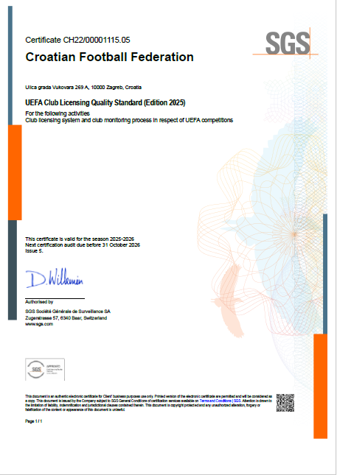

STANDARD KVALITETE LICENCIRANJA KLUBOVA
21.10.2025. Godišnji audit SGS:
Zaključak:
„Excellent data analysis in place and used as reference for many other purposes”
„Izvrsna analiza podataka postavljena da služi kao referenca za mnoge druge svrhe”

Slide 8





PRAVILNIK O LICENCIRANJU I FINACIJSKOJ ODRŽIVOSTI KLUBOVA HNS – studeni 2025. (Glasnik br. 50 od 10.12.2025.)
Pravna osnova za izmjene i dopune:
- UEFA Pravilnik o licenciranju i financijskoj održivosti klubova i (izdanje rujan 2025.)
- UEFA Pravilnik o stadionskoj infrastrukturi (izdanje lipanj, 2025.)
2025
2025
2025
2025
2024
2025

Slide 9
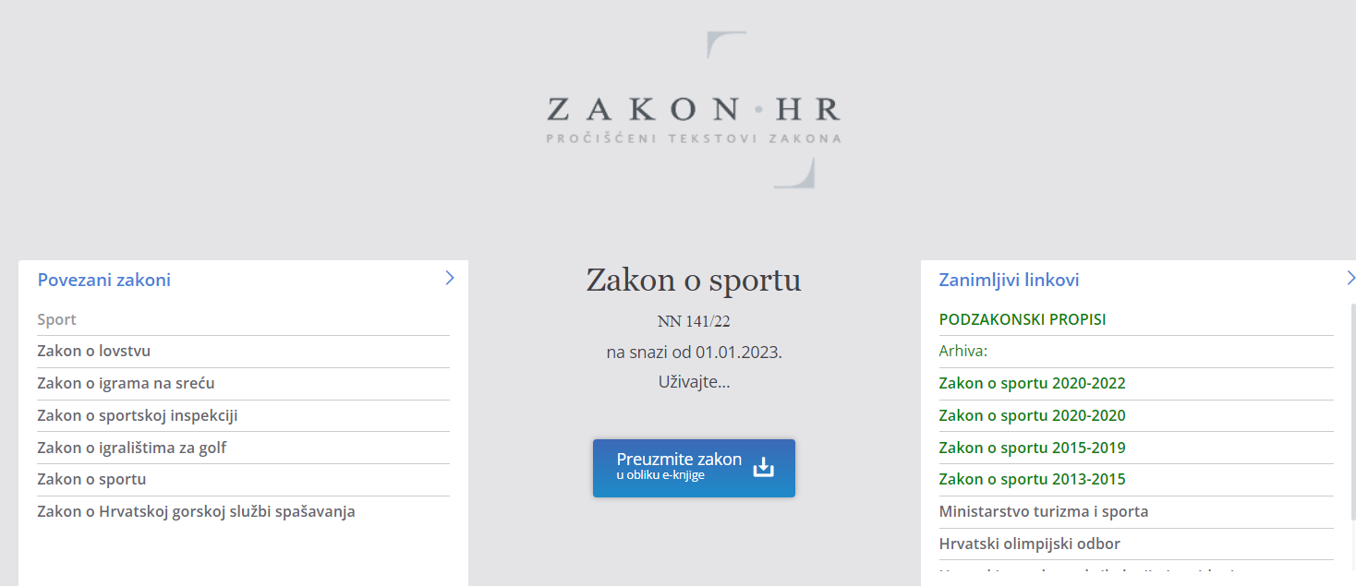
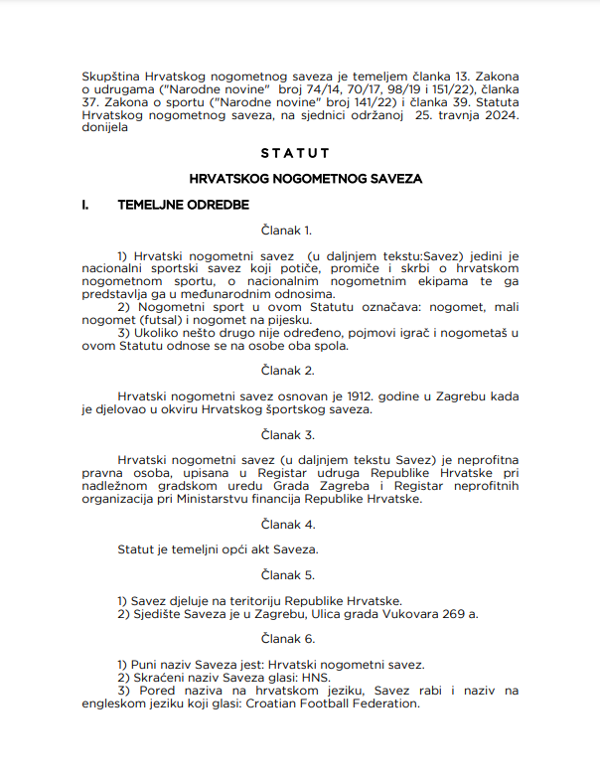
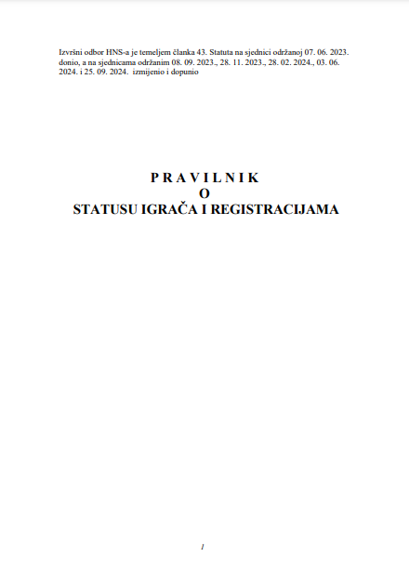
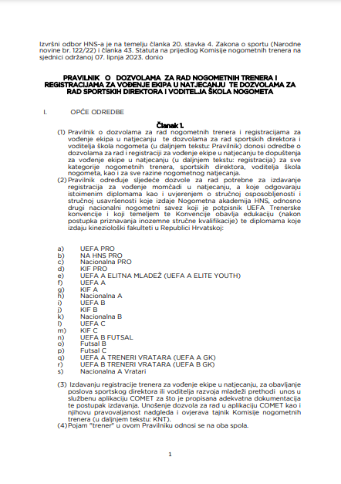
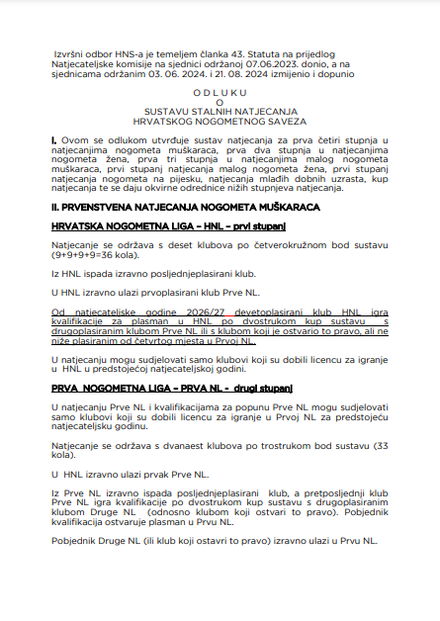
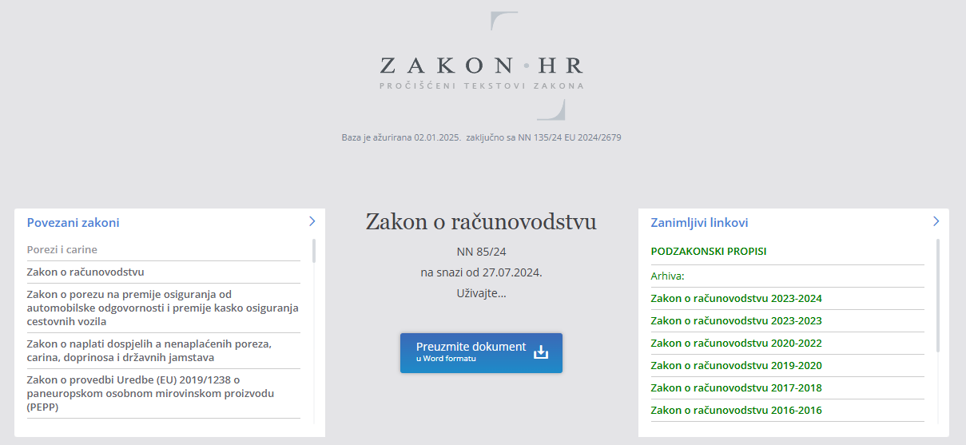
PRAVILNIK O LICENCIRANJU I FINACIJSKOJ ODRŽIVOSTI KLUBOVA HNS – studeni 2025. (Glasnik br. 50 od 10.12.2025. )
Pravna osnova za izmjene i dopune:
- Propisi Saveza, Zakon o sportu RH (1.1.2023.), drugi relevantni zakoni RH
2023
2024
2024
2023
2024
2024

Slide 10
PRAVILNIK O LICENCIRANJU I FINACIJSKOJ ODRŽIVOSTI KLUBOVA – studeni 2025. (Glasnik br. 50 od 10.12.2025.)
Izmjene i dopune Pravilnika: Pregled značajnih izmjena i dopuna_Pravilnika o licenciranju i financijskoj održivosti klubova HNS_studeni 2025
Po prvi put – Licence za Prvu HNLŽ
Prethodna verzija Pravilnika sadržavala je kriterije i rokove za Licencu za Prvu HNLŽ, a primjena istih provodit će se tijekom licencirane 2025./26. godine za natjecateljsku 2026./27. godinu.
Kriteriji za Prvu HNLŽ temelje se na Odluci o kriterijima za Prvu HNLŽ od natj. 2025./26. g (od 21.08.2024.) – članak 16. st. 7 i članak 35 st. 3 Pravilnika

Slide 11
PRAVILNIK O LICENCIRANJU I FINACIJSKOJ ODRŽIVOSTI KLUBOVA – studeni 2025. (Glasnik br. 50 od 10.12.2025. )
Izmjene i dopune Pravilnika: Pregled značajnih izmjena i dopuna_Pravilnika o licenciranju i financijskoj održivosti klubova HNS_studeni 2025
Članak 4. Stavak 3:
Kriteriji označeni stupnjem "B" su obvezni. Međutim, ukoliko tražitelj licence ne ispunjava neki od kriterija stupnja „B“ Tijela za licenciranje izdat će mu licencu, ali će mu izreći kaznu ukora ili novčanu kaznu, temeljem odredbi ovog Pravilnika i Disciplinskog pravilnika HNS-a. Kažnjeni klub ima pravo na žalbu, a koji je postupak definiran odredbama ovog Pravilnika. U slučaju da primatelj licence zbog sportskog rezultata ne sudjeluje u natjecanju za koje mu je izdana licenca i određena mu je kazna zbog neispunjavanja kriterija stupnja „B“ za tu licencu, ukinut će se odluka o kazni te će mu se izreći kazna sukladno stupnju natjecanja u kojem će se natjecati.

Slide 12
PRAVILNIK O LICENCIRANJU I FINACIJSKOJ ODRŽIVOSTI KLUBOVA – studeni 2025. (Glasnik br. 50 od 10.12.2025. )
Izmjene i dopune Pravilnika: Pregled značajnih izmjena i dopuna_Pravilnika o licenciranju i financijskoj održivosti klubova HNS_studeni 2025
NAPOMENA:
Ukoliko je ispunjenje kriterija zbog čijeg neispunjenja je tražitelj licence dobio novčanu kaznu, potrebno i u nižem stupnju natjecanja u kojem će se tražitelj licence i natjecati, primijenit će se novčana kazna određena za taj stupanj natjecanja
OBVEZE iz Odluke o licenci ostaju na snazi čak i ako će se klub u licenciranoj natjecateljskoj godini 2026./27. natjecati u nižem stupnju natjecanja.

Slide 13
PRAVILNIK O LICENCIRANJU I FINACIJSKOJ ODRŽIVOSTI KLUBOVA – studeni 2025. (Glasnik br. 50 od 10.12.2025.)
Izmjene i dopune Pravilnika: Pregled značajnih izmjena i dopuna_Pravilnika o licenciranju i financijskoj održivosti klubova HNS_studeni 2025
D.01 – STRATEGIJA DRUŠTVENE ODGOVORNOSTI I ODRŽIVOSTI OKOLIŠA - Licenca za Prvu NL*
A.17 - ČASNIK ZA VEZU S NAVIJAČIMA - Licenca za Prvu NL*
F.04 – PRAVILO ‘NETO KAPITAL’ – Licenca za Drugu NL
* uvjet da bi klub – potencijalni korisnik UEFA-ine solidarne sheme mogao steći pravo na ova sredstva
C
B

Slide 14
PRAVILNIK O LICENCIRANJU I FINACIJSKOJ ODRŽIVOSTI KLUBOVA – studeni 2025. (Glasnik br. 50 od 10.12.2025. )
Izmjene i dopune Pravilnika: Pregled značajnih izmjena i dopuna_Pravilnika o licenciranju i financijskoj održivosti klubova HNS_studeni 2025
INFRASTRUKTURNI Kriteriji
I.01 – Vlasništvo / Pravo korištenja I.33 – Reklamni panoi
I.05 – Kontrolna prostorija I.34 – Područje za zagrijavanje
I.10 – Sustav rezervnog napajanja rasvjete I.35 – Svlačionice za odigravanje utakmica
I.15 – VIP gledališno područje I.41 – Objekti za predstavnike medija
I.22 – Sanitarni objekti I.43 – Prostorija za press konferencije
I.24 – Gledatelji s invaliditetom I.45 – Televizijske i radio komentatorske pozicije
I.28 – Travnati rub I.46 – Pozicije televizijskih kamera
I.29 – Umjetna trava I.47 – Televizijski studiji
I.31 – Klupe - zaštitne kabine I.49 – Područje za televizijske kamione
I.32 – Vrata i rezervna vrata I.56 - Parking

Slide 15


PRAVILNIK O LICENCIRANJU I FINACIJSKOJ ODRŽIVOSTI KLUBOVA – studeni 2025. (Glasnik br. 50 od 10.12.2025. )
Izmjene i dopune Pravilnika: Pregled značajnih izmjena i dopuna_Pravilnika o licenciranju i financijskoj održivosti klubova HNS_studeni 2025
PRAVNI Kriteriji

Slide 16

PRAVILNIK O LICENCIRANJU I FINACIJSKOJ ODRŽIVOSTI KLUBOVA – studeni 2025. (Glasnik br. 50 od 10.12.2025.)
Izmjene i dopune Pravilnika: Pregled značajnih izmjena i dopuna_Pravilnika o licenciranju i financijskoj održivosti klubova HNS_studeni 2025
FINANCIJSKI Kriteriji
  F.01 – dodan ili kod opisa opsega izvještavanja
  F.02 – obvezni revidirani GFI i obvezna izvješća revizora po kriterijima F.02, F.05, F.06, F.07 i F.09 za Licencu za UEFA-ina ženska klupska natjecanja
  F.04 – Pravilo ,Neto kapital’ – za Drugu NL – kriterij stupnja B

Slide 17

SPORTSKI KRITERIJI
  Dostavljati ispunjene propisane obrasce (S.pr 02-1, S.pr 03-1…) – ne dostavljati izjave gdje se one ne traže !
  Paziti da svi dokumenti budu potpisani od strane ovlaštene osobe i liječnika kluba (gdje se to traži)
  Dostavljati odvojene popise igrača/ica mlađih kategorija (ispuniti obrazac S.03-2 za svaku kategoriju zasebno i učitati ih na poveznicu kluba zasebno –
  ne spajati u jedan pdf dokument! )

Slide 18
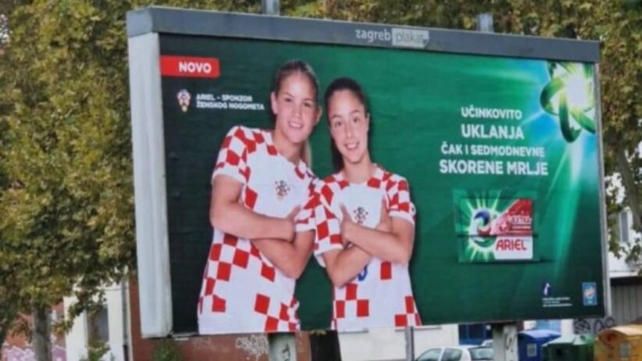
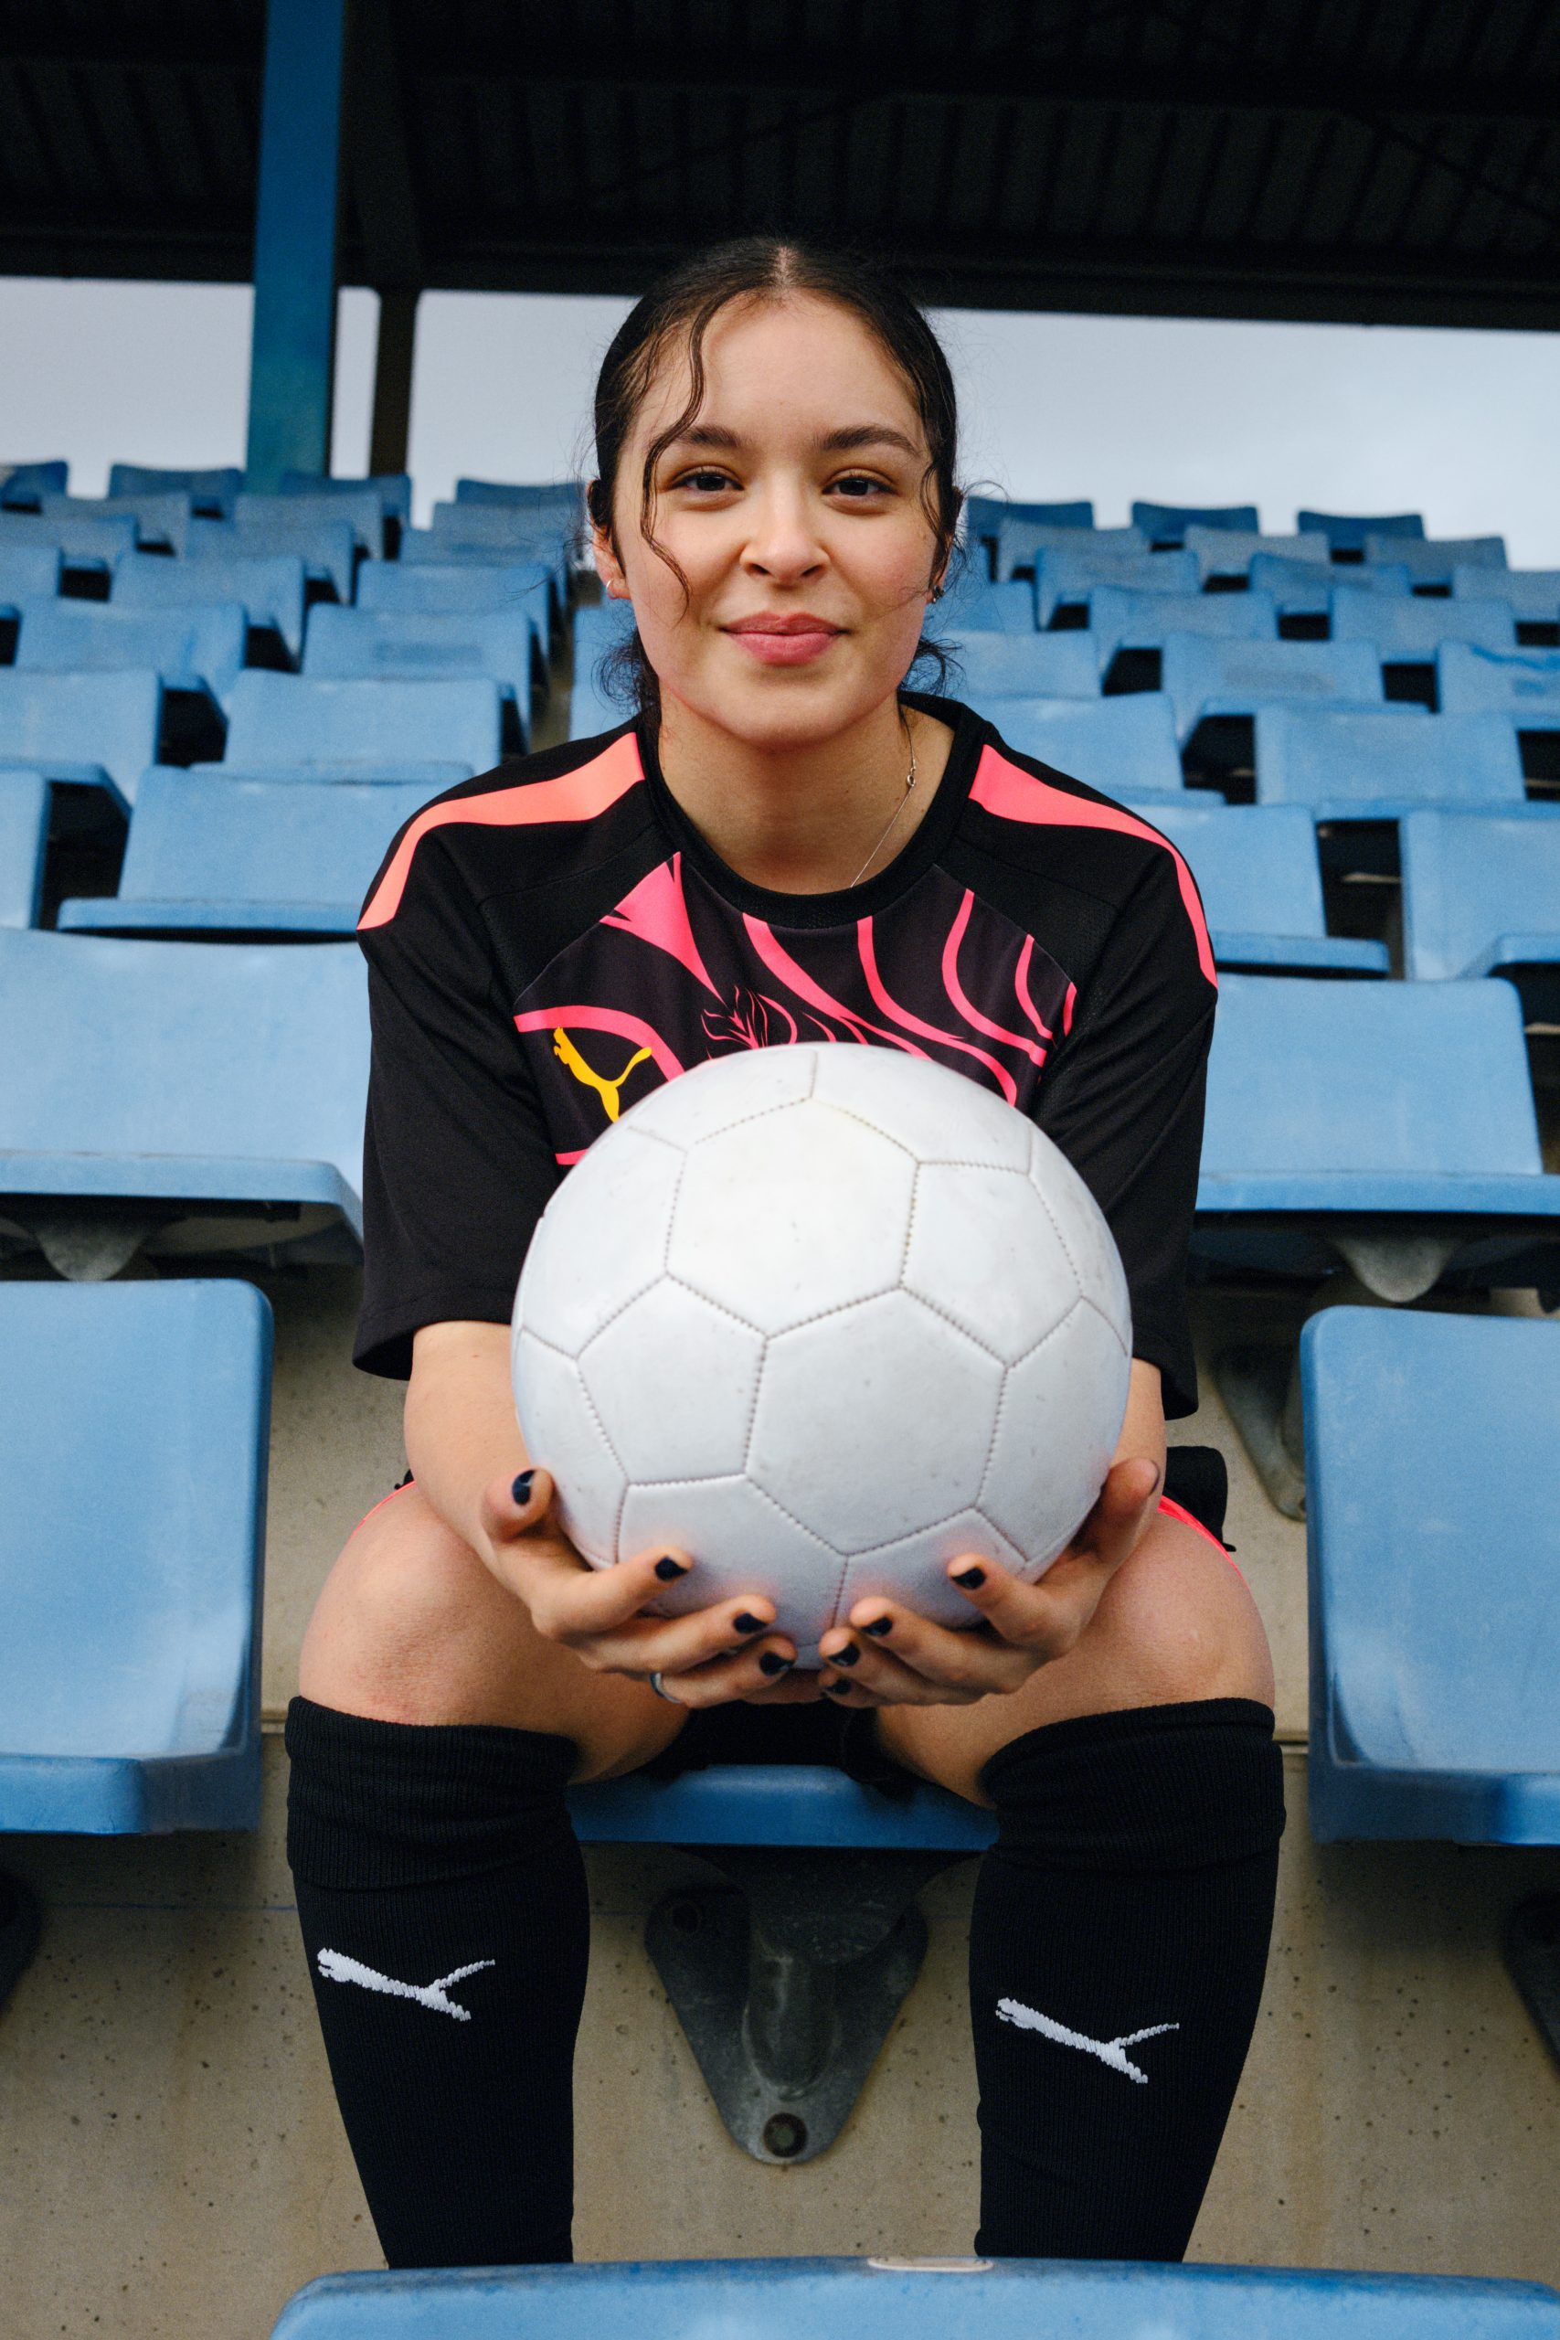
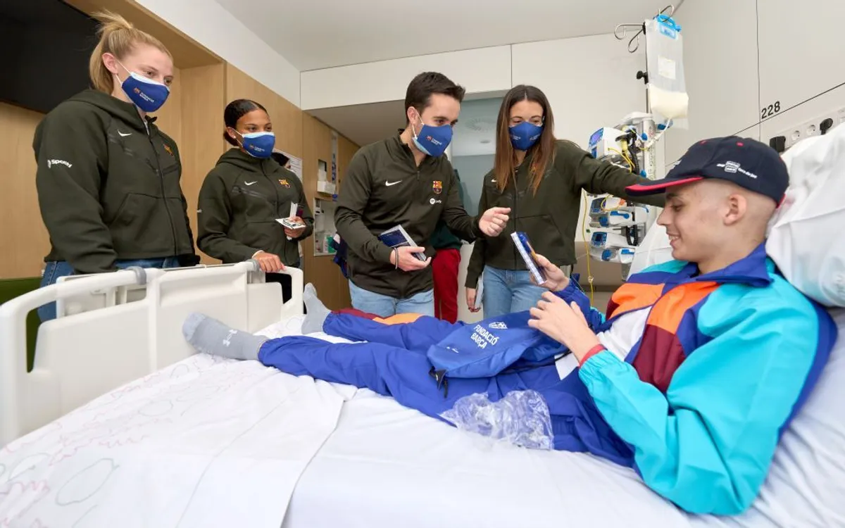
SPORTSKI KRITERIJI
  S.08 - Potpora razvoju ženskog nogometa
  „Muški” klubovi - primjeri
  Ustupanje terena i prostorija
  Ustupanje osoblja
  Doniranje opreme i rekvizita
  Donacije
  „Ženski” klubovi - primjeri
  Sporazumi o suradnji s „muškim” klubovima
  Ustroj škole nogometa
  Web stranica
  Sponzorstva - kampanje
  Promocija dresova
  Aktivnosti društvene odgovornosti

Slide 19
KRITERIJI DRUŠTVENE ODGOVORNOSTI I ODRŽIVOSTI OKOLIŠA
  D.01 – Strategija društvene odgovornosti i održivosti okoliša
  Treba sadržavati 5 pod-kategorija (jednakost i uključivost, antirasizam, zaštita djece, nogomet za sve i okoliš)
  Treba biti jasno definirano razdoblje valjanosti strategije (min. 2-5 godina)
  Treba dostaviti zapisnik sa sjednice klupskog tijela koje je službeno usvojilo strategiju (ili drugi dokument koji dokazuje da je strategija službeno usvojena) te poveznicu na mjesto gdje je strategija objavljenja na službenoj internetskoj stranici Kluba

Slide 20
KRITERIJI DRUŠTVENE ODGOVORNOSTI I ODRŽIVOSTI OKOLIŠA
  D.04 – Program mjera zaštite i dobrobiti djece i mladih
  Treba sadržavati jasne ciljeve
  Treba sadržavati mjerljive akcije u svrhu ispunjavanja ciljeva da bi se mogao mjeriti uspjeh zaštite djece.
  Dokumentirajte akcije!!! - Davatelj licence će tražiti izvješće s fotografijama o provedenim mjerama i aktivnostima iz programa, kako bi se utvrdilo da se iste i provode.

Slide 21
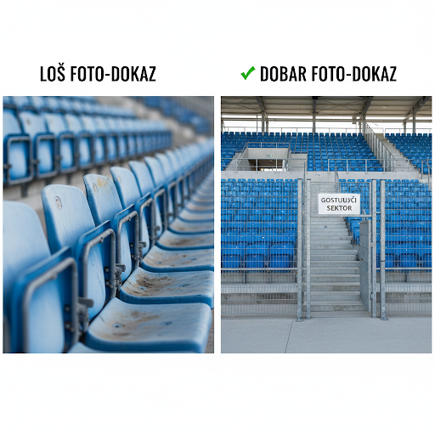
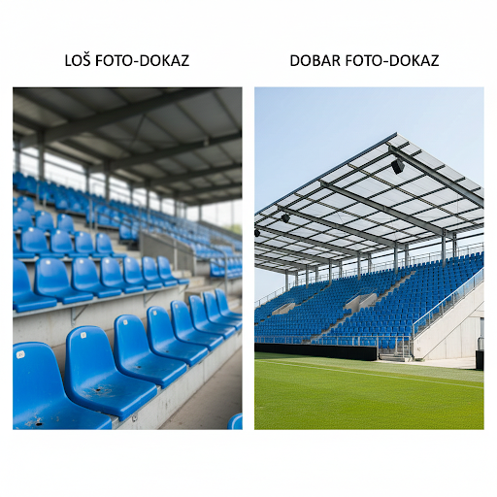
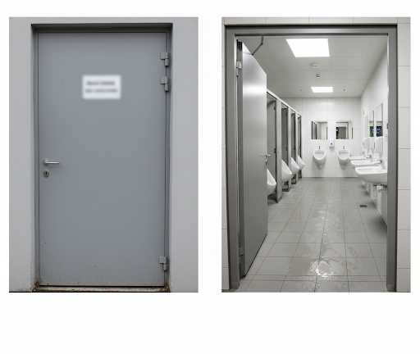
INFRASTRUKTURNI KRITERIJI
  Fotografije
  Uredite prostor stadiona prije fotografiranja
  Učitajte jasne, oštre fotografije iz kojih se vidi sadržaj koji se traži u kriteriju

Slide 22
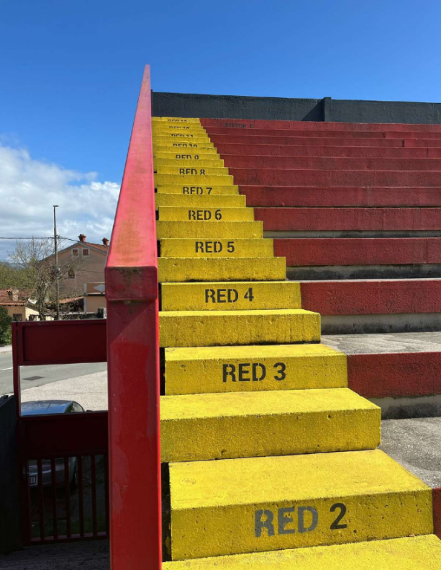
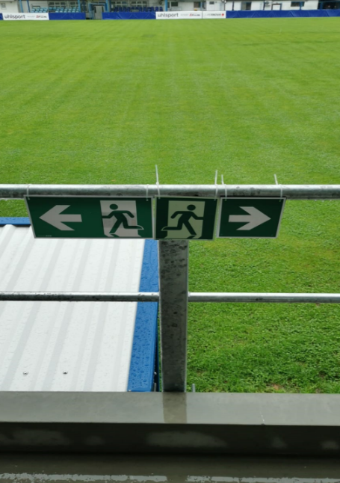
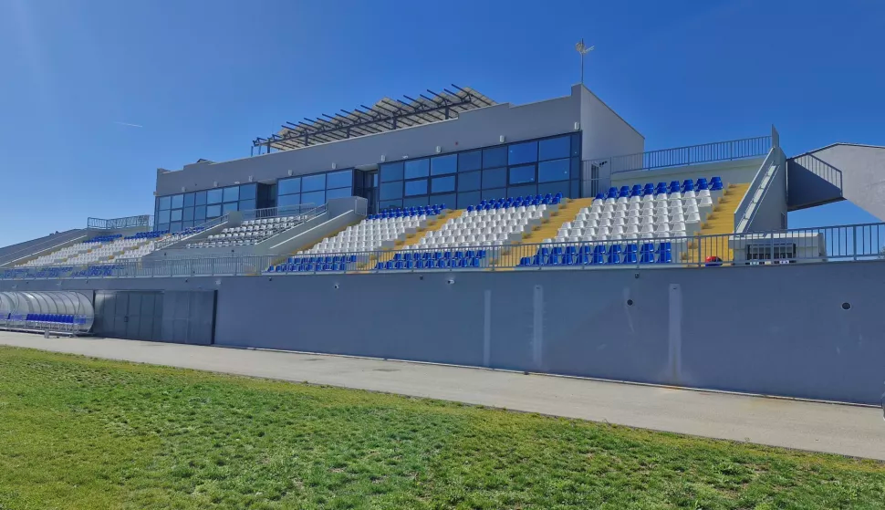
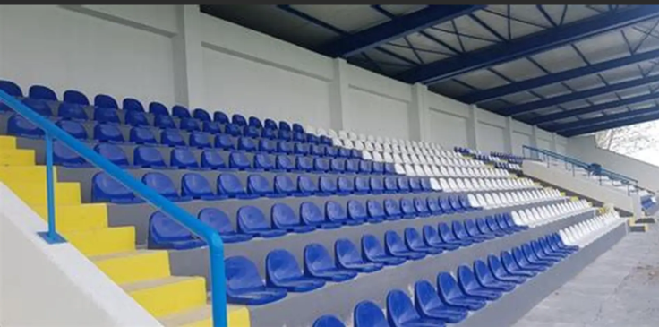
INFRASTRUKTURNI KRITERIJI
I.03 - Sigurnost na stadionu
Dostaviti foto-dokaz da su svi javni prolazi i stepeništa obojeni žarkom bojom – npr. žutom
Dostaviti foto-dokaz oznaka za izlaze u nuždi

Slide 23
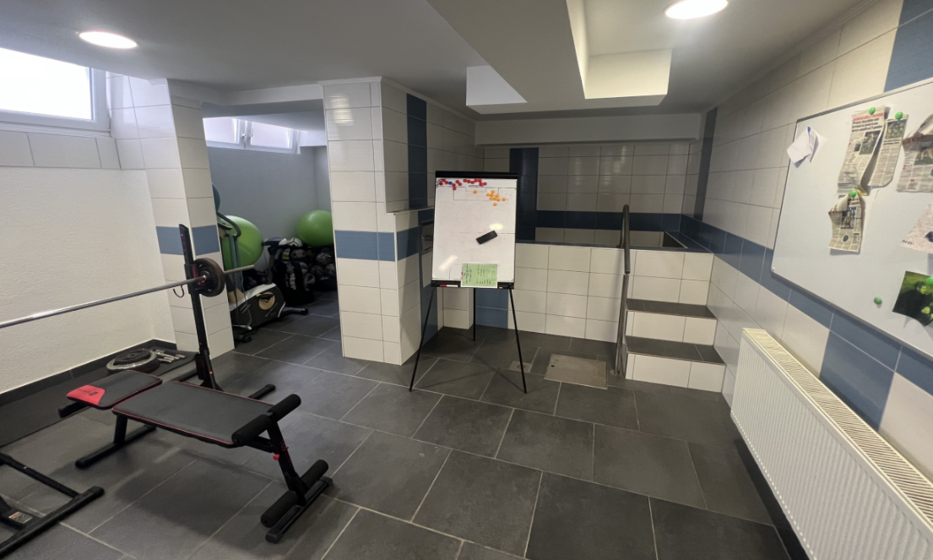
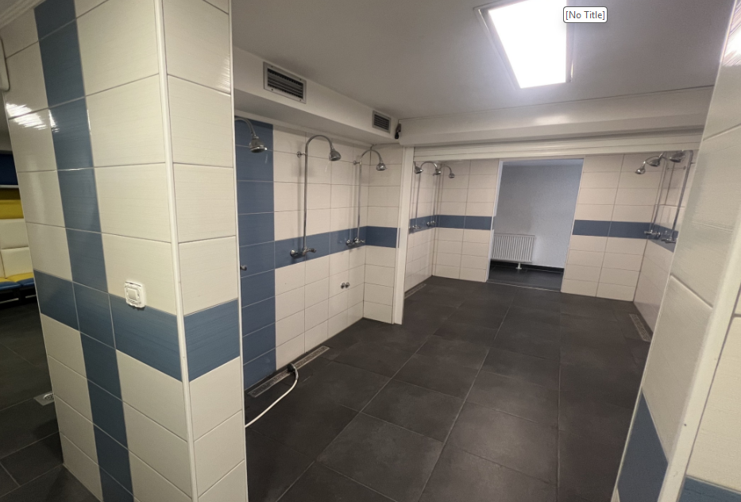
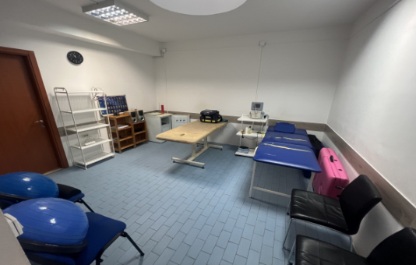
INFRASTRUKTURNI KRITERIJI
Prikažite fotografijama izgled, ali i sadržaj (obveznu opremu) u prostoriji (prostorija za doping kontrolu, prostorija za prvu pomoć, prostorija za delegata, svlačionice,…)

Slide 24
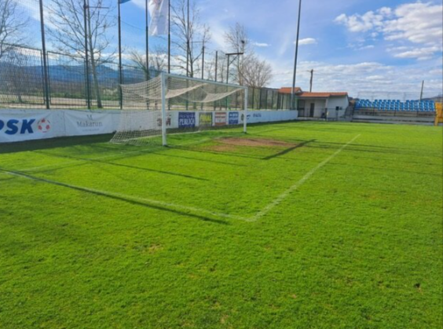
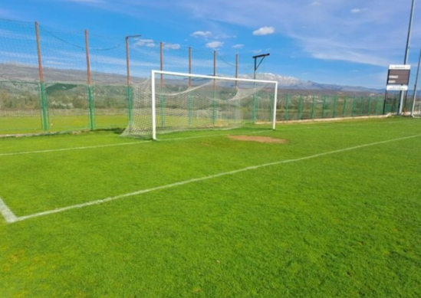
INFRASTRUKTURNI KRITERIJI
I.30 – dostavite foto-dokaze vratarevih prostora ispred oba gola, čak iako nisu u najboljem stanju, jer
Davatelj licence treba imati uvid u stvarno stanje

Slide 25
KRITERIJI ADMINISTRACIJE I STRUČNOG OSOBLJA
PRIMJER 1:
Ukoliko aktualni trener u natj. god. 2025./26. zadovoljava kriterije za viši stupanj natjecanja u natj. god. 2026./27. g.,
1. dostaviti aktualni ugovor o treniranju, licencu (zvanje) i registraciju trenera, te
2. dostaviti novi ugovor i registraciju dotične osobe nakon dobivanja licence odnosno najkasnije do početka licencirane natjecateljske godine
PRIMJER 2: - Ne vrijedi za UEFA Licencu za ženska klupska natjecanja !
Ukoliko aktualni trener u natj. god 2025./26. NE zadovoljava kriterije za viši stupanj natjecanja u natj. god. 2026./27.g.,
1. dostaviti predugovor s trenerom koji zadovoljava kriterije i njegovu trenersku licencu, i
2. dostaviti novi ugovor i registraciju dotične osobe nakon dobivanja licence odnosno najkasnije do početka licencirane natjecateljske godine

Slide 26
KRITERIJI ADMINISTRACIJE I STRUČNOG OSOBLJA
Tražiteljima licence za UEFA-ina ženska klupska natjecanja neće se priznati predugovori
Kod prijave zaposlenika na predugovor vodite računa da ista osoba ne bude prijavljena za licenciranu natjecateljsku godinu kod drugog primatelja licence
Dostavite sve dokumente za pojedine zaposlenike istovremeno, kad ih prikupite (npr. ugovor, diplomu i trenersku registraciju)
Ne prijavljujte istu osobu na dvije različite funkcije u klubu – moguće su samo sljedeće iznimke kad je to moguće:
A.04 – Sportski direktor i A.06 – Glavni trener seniora; i
A.05 – Voditelj programa razvoja mlađih uzrasta i A.09 – Trener mlađih uzrasta
A.05 - Voditelj programa razvoja mlađih uzrasta i A.07 – Pomoćni trener seniorki – samo ženski klubovi
Redovito javljajte promjene u administrativnom i stručnom osoblju kluba, jer ćemo vas tijekom godine provjeravati!!

Slide 27

PRAVNI KRITERIJI
Sve dostavljene informacije moraju biti u skladu sa statutom (‘’pročišćeni/cjeloviti tekst’’) i upisane u odgovarajuće Registre
Sve dokumente potpisuje isključivo osoba ovlaštena za zastupanje (upisana u Registar)
Paziti da svaki dokument sadrži datum, ime, prezime i funkciju potpisnika, potpis i pečat
Dokument koji sadrži sve informacije o pravnoj strukturi grupe mora sadržavati izjavu da su informacije o pravnoj strukturi grupe cjelovite, točne i u skladu s Pravilnikom – izjava ne smije biti dostavljena kao zaseban dokument;
Dostavite ažuriran popis članova tijela kluba s navedenim datumima početka i završetka mandata !!

Slide 28
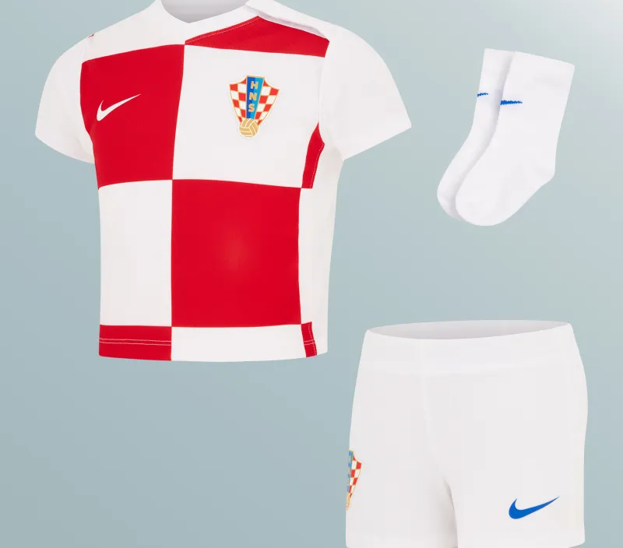

PRAVNI KRITERIJI
Svi elementi koji čine vizualni identitet nogometnog kluba ili u kombinaciji sa službenim nazivom i/ili nazivom ekipe u natjecanjima, kao što je službeni grb, logotip, drugi zaštitni znakovi ili službene boje kluba, moraju biti u vlasništvu ili pod isključivom kontrolom tražitelja licence ili registriranog člana (ako je različit od tražitelja licence), kako je to definirano u člancima 13. i 14. Općih odredaba ovog Pravilnika;
Preporuča se da se na klupskoj web stranici ili na drugi način istakne i prepriča klupska povijest i sportska postignuća;
Preporuča se, ali nije obvezna registracija individualnog žiga (grba kluba) pri Državnom zavodu
za intelektualno vlasništvo;
ŽIG
PEČAT
ŽIG
GRB KLUBA

Slide 29
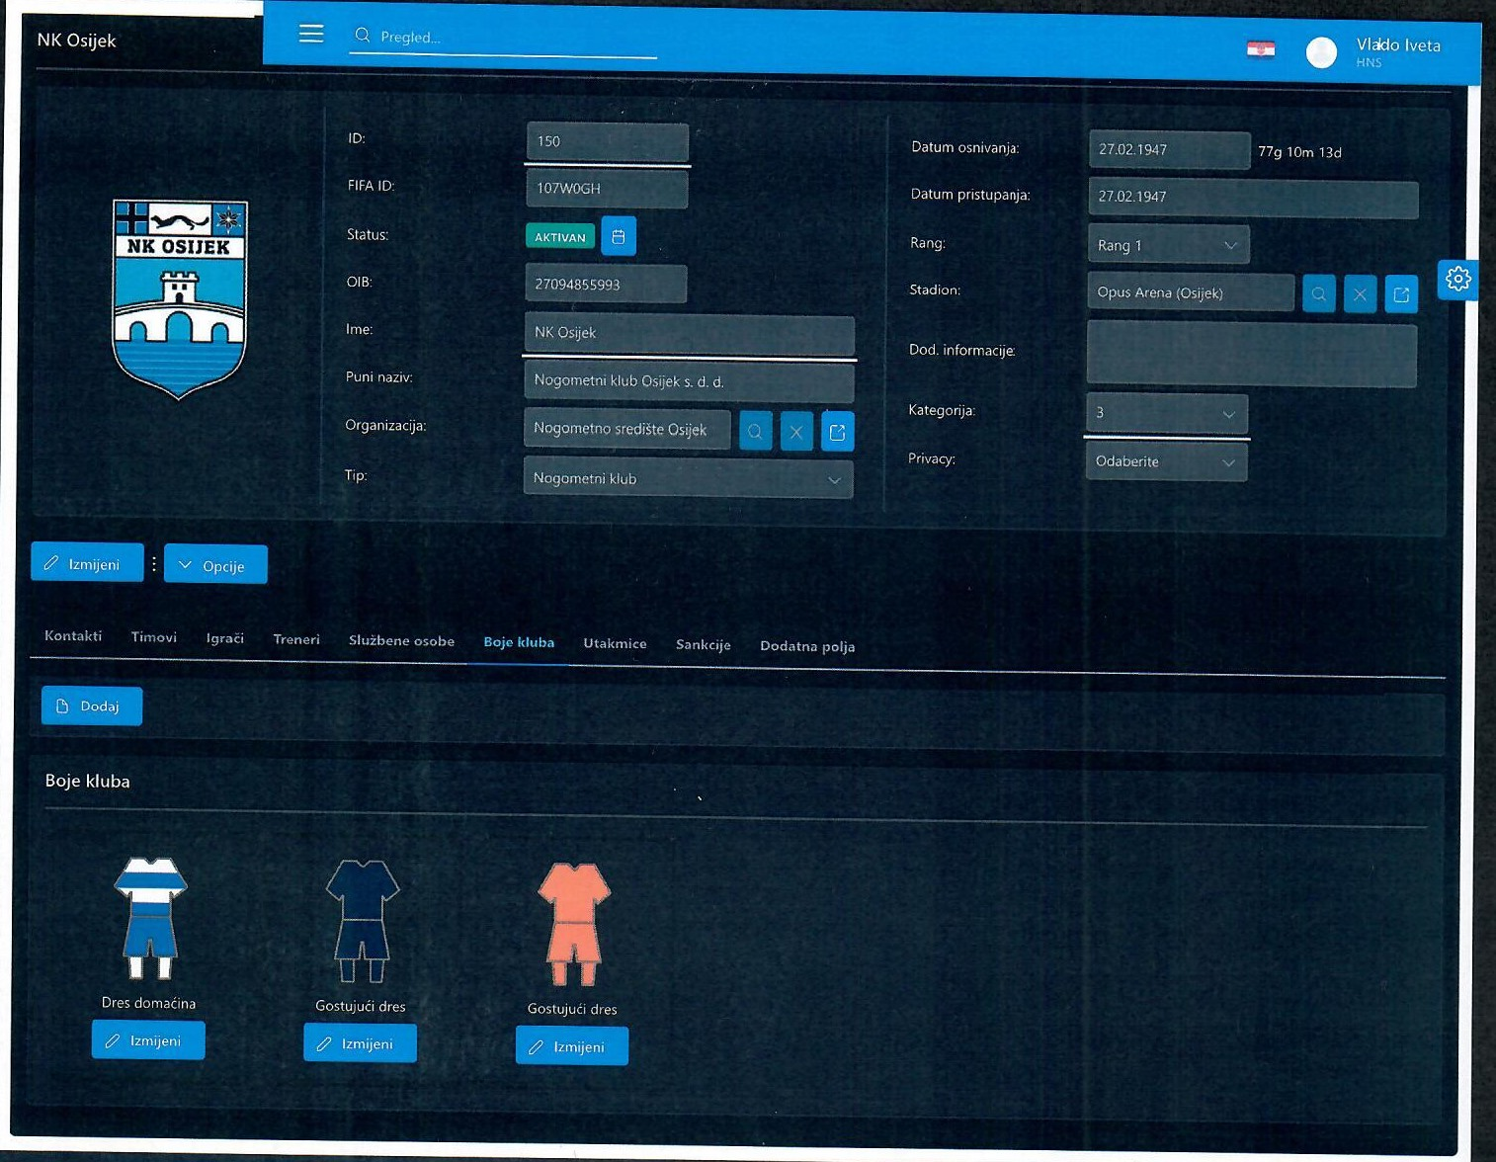
PRAVNI KRITERIJI
Identitet tražitelja licence mora biti registriran kod Davatelja licence (evidentirano u COMET-u) zajedno s njegovom poviješću i baštinom, uključujući njegova sportska postignuća;
Tražitelj licence treba osigurati da isključivo on, odnosno njegovo nadležno tijelo upravljanja odlučuje o imenu, grbu, klupskoj boji;
Primjer registracije identiteta u COMET-u
Redovito provjeravamo jesu li sve
informacije o klubu Tražitelju/primatelju
licence aktualni i točni, uključujući boje kluba

Slide 30

FINANCIJSKII KRITERIJI
Klubovi - tražitelji Licence za UEFA-ina
ženska klupska natjecanja:
Obavezan revizor !!
Svi GFI moraju pripremljeni i biti revidirani sukladno kriteriju F.02
Obvezna izvješća revizora po kriterijima F.02, F.05, F.06, F.07 i F.09
Klubovi - tražitelji Licence za Prvu HNLŽ:
Dostava izvješća na propisanim obrascima po kriterijima F.02, F.05., F.06, F.07 i F.09
Kod kriterija „bez dospjelih obveza” koristiti obrasce potvrda zaposlenika i sporazuma o odgodi dugovanja
Klubovi - tražitelji Licence za Drugu NL:
Obvezna izvješća na propisanim obrascima po kriterijima F.02, F.05., F.06, F.07, F.09 i F.10
Kod kriterija „bez dospjelih obveza” koristiti i dostaviti obrasce potvrda zaposlenika i sporazuma o odgodi dugovanja

Slide 31
FINANCIJSKII KRITERIJI
Ako u pripremi dokumentacije sudjeluju vanjski suradnici, odnosno računovodstveno-knjigovodstveni servisi i ovlašteni revizori, obvezno im dostaviti novi Pravilnik o licenciranju i financijskoj održivosti klubova – izdanje studeni 2025., Objašnjenja kriterija i propisane obrasce, te relevantna cirkularna pisma
Obrasci za Financijske kriterije (tablice) i Objašnjenja financijskih kriterija već su objavljeni na internetskoj stranici HNS-a
Ne dostavljati godišnje financijske izvještaje u formi koji se predaju FINA-i i drugim subjektima

Slide 32
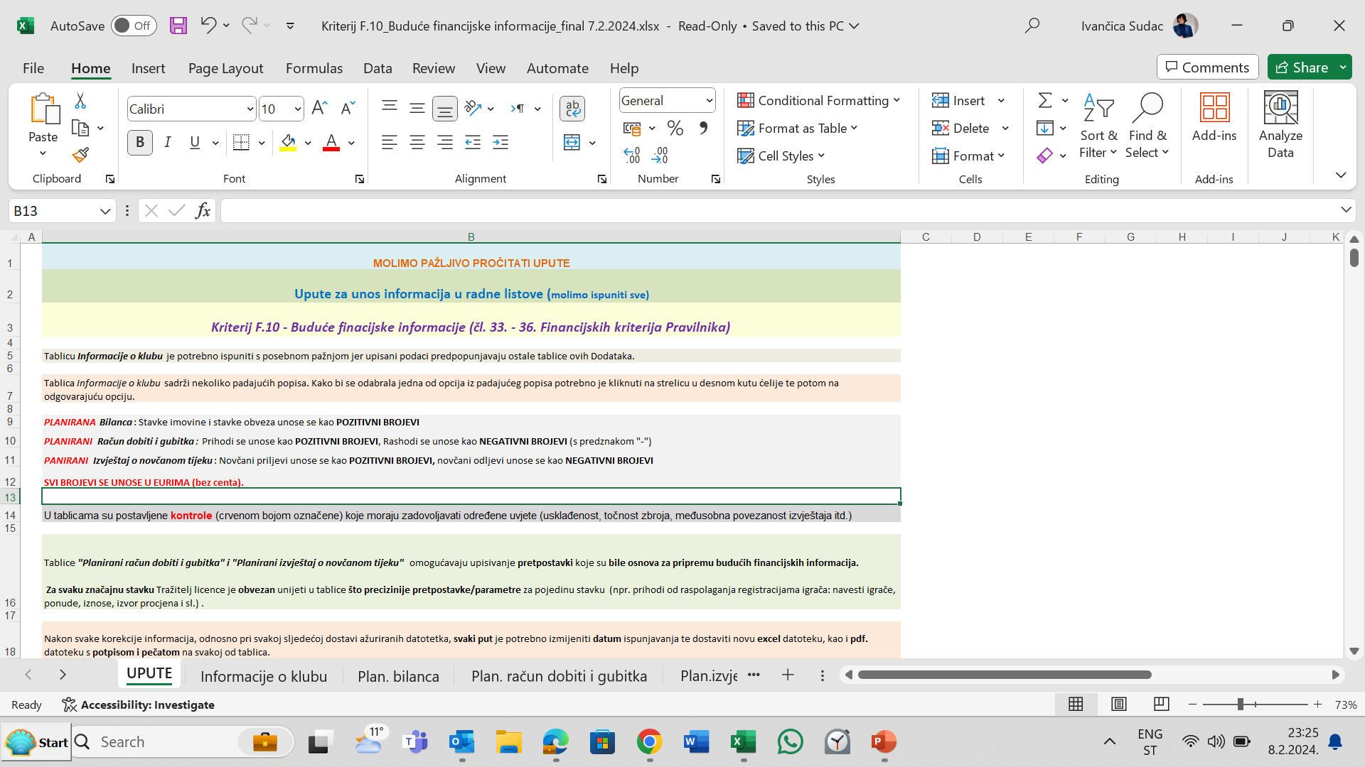
FINANCIJSKI KRITERIJI
Svu dokumentaciju dostavljati isključivo na propisanim obrascima (excel). Prije dostave, odnosno učitavanja pažljivo u svakoj datoteci pročitati UPUTE (nalaze se u prvom radnom listu svake tablice);

Slide 33
FINANCIJSKI KRITERIJI
Neki obrasci sadrže definirane kontrole (TOČNO/NETOČNO), pa treba paziti na točnost unosa informacija;
Detaljno ispuniti obrasce svim traženim informacijama;
Popis zaposlenika MORA sadržavati sve igrače s bilo kojom vrstom ugovora, sve trenere i svo drugo osoblje propisano Pravilnikom (čak i kad funkciju obavlja vanjski dobavljač npr. računovostveno-knjigovodstveni servis, zaštitarska agencija ili sl.), te sve druge zaposlenike s ugovorom o radu. Popis treba sadržavati sve osobe koje su bile angažirane tijekom prethodnih 14 mjeseci, odnosno 01.01.2025. do 28.02.2026., ili i ranije, čak i ako prema njima ne postoji nepodmireni iznos, ili je tražitelj licence s određenim zaposlenikom u sporu.
Potvrda porezne uprave o stanju duga - da su sve porezne obveze dospjele do 28.02.2026. podmirene do 31.03.2026.

Slide 34
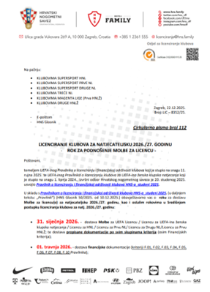
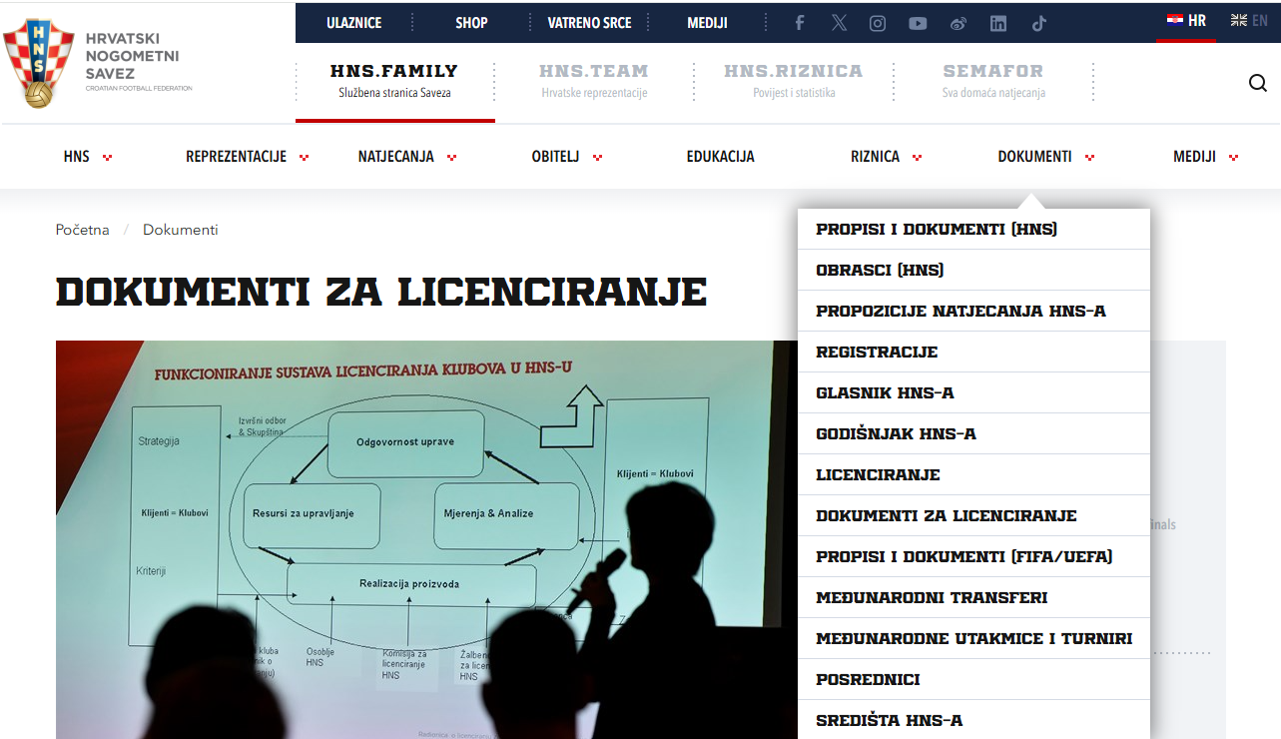
DOKUMENTI – OBRASCI - OBJAŠNJENJA
Cirkularno pismo br. 112 od 22.12.2025.
- poziv na podnošenje molbe za licence za natj.2026./27. g. i propisane dokumentacije
Pravilnik o licenciranju i financijskoj
održivosti klubova HNS-a
WEB: https://hns.family/dokumenti/dokumenti-za-licenciranje/
  Sažetak izmjena i dopuna Pravilnika HNS-a
  obvezni (propisani) obrasci / NOVI SVAKE GODINE !!!
  pojašnjenja pojedinih kriterija
  prateći dokumenti
1
2
3

Slide 35
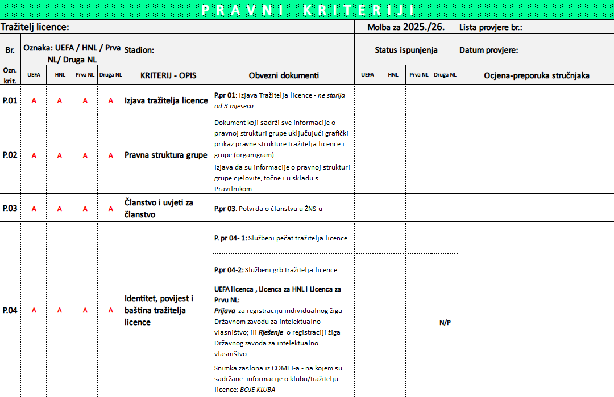
LICENCIRANJE ZA NATJ. 2026./27.
Postupak licenciranja klubova provodit će se po UEFA Standardu kvalitete licenciranja klubova – izdanje 2025.
Dokazivanje ispunjenja kriterija: elektroničku dokumentaciju tražitelj/primatelj licence učitava prema uputama Odjela za licenciranje putem poveznice KLUB - DOKUMENTACIJA TRAŽITELJA DAVATELJU LICENCE
Ocjena ispunjenja kriterija: LISTE PROVJERE s ocjenama i komentarima stručnjaka
i ROKOVIMA za dostavu dodatnih informacija/dokumentacije !!!
Rokovi: Pravilnik o licenciranju i financijskoj održivosti klubova,
Dodatak I. : Raspored Središnjeg postupka licenciranja klubova

Slide 36

LICENCIRANJE ZA NATJ. 2026./27.
Sigurniji pristup mapama za učitavanje dokumentacije i povećana zaštita dostavljenih podataka
Instalirajte Microsoft Authenticator !!
Kompatibilan sa Office365 i BESPLATAN

Slide 37
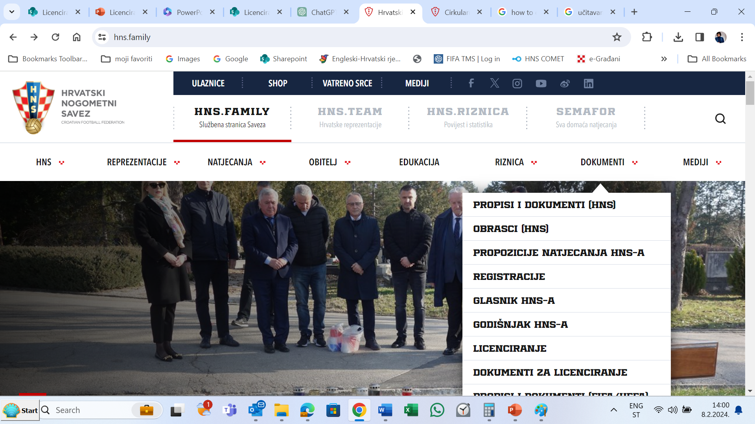
PRIPREMA DOKUMENTACIJE - SAVJETI
https://hns.family/dokumenti/dokumenti-za-licenciranje/

Slide 38
PRIPREMA DOKUMENTACIJE - SAVJETI
Najprije pregledajte sve dokumente za HNS-ovoj mrežnoj stranici https://hns.family/dokumenti/dokumenti-za-licenciranje
Preuzmite Pravilnik o licenciranju i financijskoj održivosti klubova_studeni 2025
Na Internetskoj stranici https://hns.family/dokumenti/dokumenti-za-licenciranje/ potražite dokument Pregled značajnih izmjena i dopuna_ Pravilnik o licenciranju i financijskoj održivosti klubova_studeni 2025 i pažljivo ga pročitajte. U ovom dokumentu crvenom bojom je jasno označena svaka izmjena u Pravilniku;
Pročitajte sva Objašnjenja kriterija koja smo objavili na Internetskoj stranici HNS-a https://hns.family/dokumenti/dokumenti-za-licenciranje/ - ona su svake godine ažurirana i nova;

Slide 39
PRIPREMA DOKUMENTACIJE - SAVJETI
S Internetske stranice HNS-a https://hns.family/dokumenti/dokumenti-za-licenciranje/ preuzmite Liste provjere za pojedine skupine kriterija i dostavite one dokumente koji su kao obvezni navedeni pod pojedinim kriterijem.
Nemojte dostavljati suvišne dokumente poput potvrde ili izjave, ako se traži ugovor ili foto-dokaz;
Preuzmite s Internetske stranice HNS-a https://hns.family/dokumenti/dokumenti-za-licenciranje/ sve propisane obrasce (npr. S.pr 05, D.pr 04, I.pr 09-1, …) – posebno naglašavamo da je uveden novi obrazac: I.pr 06 – Potvrda o ukupnom kapacitetu stadiona;
Oznakom kriterija, npr. A.03_Financijski službenik _Ivan Horvat - jasno imenujte svaki dokument prije učitavanja ;

Slide 40
PRIPREMA DOKUMENTACIJE - SAVJETI
Ako učitavate više dokumenata po istom kriteriju, ne učitavati mape (folder) nego samo pojedinačne datoteke (file)
Kad učitavate PDF dokument koji ima više stranica, nemojte učitavati stranice zasebno nego ih spojite u jedan PDF dokument;
Kad učitavate više fotografija za jedan kriterij, stavite ih sve u word dokument i spremite kao pdf dokument, dodajte mu naziv pa ga učitajte – nemojte učitavati npr. 5-10 zasebnih fotografija neke prostorije;
Ne kopirajte dokumente u mape sa starim urudžbenim brojevima iz prošlog ciklusa licenciranja !! – mi svakom dokumentu dajemo novi urudžbeni broj, pa ako učitate dokument sa starim brojem, može nam promaknuti i ostati neobrađen i ne biti uzet u obzir;

Slide 41
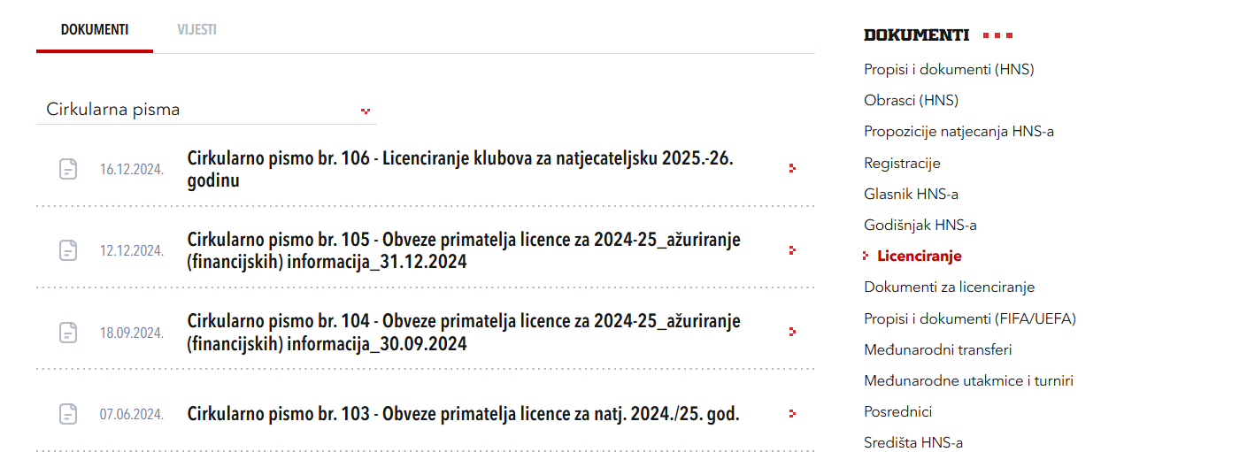
PRIPREMA DOKUMENTACIJE - SAVJETI
Nemojte brisati dokumente koje ste učitali, a kojima smo već dodijelili urudžbeni broj jer su oni već evidentirani i neće biti dostupni stručnjacima, niti Tijelima za licenciranje za pregled, te neće biti uzeti u obzir. Ukoliko je potrebno neki od dokumenata ukloniti iz vaše mape, obavijestite nas e-porukom i/ili nas nazovite i riješit ćemo takvu situaciju;
Dostavljajte sve dokumente za pojedine zaposlenike istovremeno, kad ih prikupite (npr ugovor, diplomu i registraciju) – nemojte učitati npr. samo ugovor jer odnosni kriterij u tom slučaju neće ionako biti ispunjen;
Ne prijavljujte istu osobu na dvije različite funkcije u klubu – podsjećamo da postoje samo dvije iznimke kada je to moguće: A.04-A.06 i A.05-A.09;
Čitajte pažljivo Cirkularna pisma koja vam šaljemo;

Slide 42
PRIPREMA DOKUMENTACIJE - SAVJETI
Čitajte pažljivo Cirkularna pisma koja vam šaljemo;
Podsjećamo vas da svu financijsku dokumentaciju i novi Pravilnik o licenciranju i održivosti klubova_studeni 2025 već sada proslijedite financijskim službenicima koji će vam pripremati financijsku dokumentaciju i izabranim revizorima;
Svu financijsku dokumentaciju dostavljajte isključivo na propisanim obrascima (excel) . Prije dostave, odnosno učitavanja pažljivo u svakoj datoteci pročitati UPUTE – nemojte dostavljati godišnje financijske izvještaje koji se predaju FINA-i i drugim subjektima. Vezano uz dostavu dokumentacije iz opsega Financijskih kriterija primit ćete zasebno cirkularno pismo.
Učitajte dokumentaciju čim prije!- kako biste imali dovoljno vremena za eventualne ispravke prije isteka
pristupa mapi vašeg kluba !!

Slide 43

PRIPREMA DOKUMENTACIJE - SAVJETI
Nemojte prepustiti licenciranje osobi izvan kluba – tzv. fantomu koji radi istu dokumentaciju za druge klubove!
Izradite dokumente koji su samo vaši - umjesto da dostavite nešto što vam je netko izvan kluba pripremio, a što nerijetko identično dostave i drugi klubovi pa Davatelj licence to ne može prihvatiti.
Vi najbolje poznajete svoj klub i kroz licenciranje ćete ga upoznati i urediti još i bolje!

Slide 44


ROKOVI
Središnji postupak licenciranja za 2026./27.
31.01.2026. dostava Molbe za licencu i propisane dokumentacije (osim Financijskih kriterija)
veljača/ožujak pregled infrastrukture (stadioni/tereni za treniranje)
01.04.2026. dostava financijske dokumentacije i informacija (kriteriji F.01, F.02, F.04, F.05, F.06, F.07, F.08 i F.10)
(za obveze dospjele do 28.veljače 2026. dostaviti dokaze o plaćanju i sporazume o odgodi plaćanja do
31.03.2026.)
17.04.2026. pisana očitovanja uprave – F.09 (tražitelji licence za UEFA-ina ženska klupska natjecanja - s procjenom
revizora);
21.04.2026. krajnji rok za dostavu dokumentacije prije odluke o molbi (prvi stupanj) – poveznica za učitavanje dokumentacije će se deaktivirati !!!

Slide 45

ODLUKE
Središnji postupak licenciranja za 2026./27.
27.04.2026. odluke o licencama (1. stupanj)
11.05.2026. rok za žalbu na odluku Komisije za licenciranje
27.05.2026. odluke o žalbama (2. stupanj)
29.05.2026. dostava odluka tražiteljima/primateljima
licence, UEFA-i i Izvršnom odboru HNS-a

Slide 46
PRIMATELJI LICENCE - OBVEZE
Licencirana natjecateljska 2026./27. godina
F.11
F.12
HNS-ov nadzor: Ažurirane buduće financijske informacije F.11 i F.12 (Druga NL)
- obveza ažuriranja inf. iz kriterija F.05, F.06, F.07, F.08, F.10
– obveza ažuriranja bez obzira na sportski rezultat
30.06./15.07.2026.
30.09./15.10.2026.
31.12./15.01.2027.
Ažurirane buduće financijske informacije – učitavati u mapu F.12
  ažurirana bilanca, račun dobiti i gubitka i novčani tijek
  obveze prema nogometnim klubovima
  obveze prema zaposlenicima
  obveze prema državi (porezi i doprinosi)
  obveze prema UEFA-i i Davatelju licence (HNS)

Slide 47
PRIMATELJI LICENCE - OBVEZE
Licencirana natjecateljska 2026./27. godina
Čl. 17 Pravilnika - NAKNADNE PROMJENE
U ROKU OD 10 dana
od nastale promjene
Obveza izvještavanja o naknadnim događajima
A.22
P.02
F.11
F.12

Slide 48

















KOMUNIKACIJA
Molimo da sve upite u svezi Pravilnika o licenciranju i financijskoj održivosti klubova HNS i njegove primjene te sustava licenciranja općenito, šaljete isključivo e-poštom na adresu:
licenciranje@hns.family
Na vaše upite nastojati ćemo kvalitetno i pravovremeno odgovoriti.

Slide 49

IMATE LI PITANJA ?

Slide 50

Hvala na pažnji !

